Slide 1
Periodicity in Discrete-Time
Signals and Systems Fall 2020
Prof. Dr. Adnan Kavak
Computer Engineering
Kocaeli University
Textbook: Linear Systems and Signals, B.P. Lathi
These example slides are initially prepared by Nabat Hangeldiyeva using the class
notes of Prof.Dr.Adnan Kavak

Slide 2
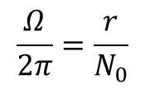



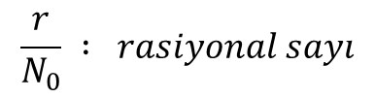
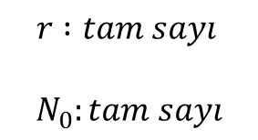
Ayrık Zamanda Periyodiklik
Sürekli Zaman : $x\left(t\right)=x\left(t+T_{0}\right)$ $T_{0}$ : Periyodik
Ayrık Zaman : $x\left[n\right]=x\left[n+N_{0}\right] N_{0}$ :Periyodik
Sinuzoid işaretler için:
$$x\left[n\right]=\cos{[Ω n]}$$
$$\cos\left[Ωn\right]=\cos\left[Ω\left(n+N_{0}\right)\right]=\cos\left[Ωn+ΩN_{0}\right]$$
En küçük $N_{0}$değeri : $ΩN_{0}=2π$r yazılabiliyorsa sinyal periyodiktir.
$ΩN_{0}=2π$r
$→$ $→$
$$\frac{Ω}{2π}=\frac{r}{N_{0}}$$
$r$ $:tam sayı$
$$N_{0}:tam sayı$$
$$\frac{r}{N_{0}} : rasiyonal sayı$$

Slide 3
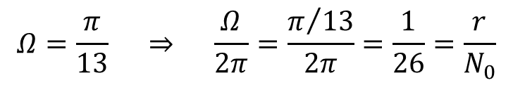

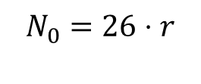
Example 1
$x\left[n\right]=\cos\left[\frac{π}{13}n\right]$ Periyodikmidir . Periyodik ise ($N_{0}= ?$) nedir ?
$$Ω=\frac{π}{13} ⇒ \frac{Ω}{2π}=\frac{π/{13}}{2π}=\frac{1}{26}=\frac{r}{N_{0}}$$
$$N_{0}=26⋅r$$
$$N_{0}=26 r=1$$
Sinyal periyodiktir ve periyod $N_{0}=26$

Slide 4
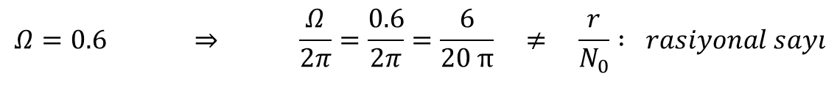
Example 2
$x\left[n\right]=\cos\left[0.6 n\right]$ Periyodikmidir . Periyodik ise ($N_{0}= ?$) nedir ?
$$Ω=0.6 ⇒ \frac{Ω}{2π}=\frac{0.6}{2π}=\frac{6}{20 π} ≠ \frac{r}{N_{0}} : rasiyonal sayı$$
Sinyal periyodik değildir.

Slide 5
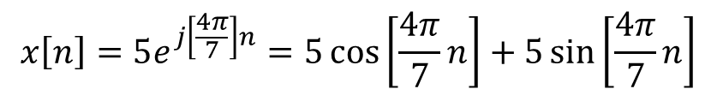
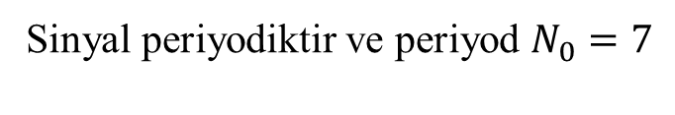

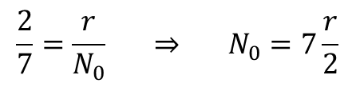
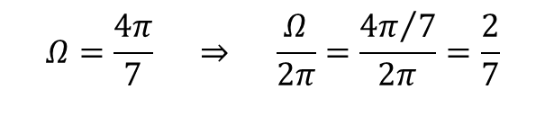
Example 3
$x\left[n\right]=5ⅇ^{j\left(\frac{4π}{7}\right)n}$ Periyodikmidir . Periyodik ise ($N_{0}= ?$) nedir ?
$$x\left[n\right]=5ⅇ^{j\left[\frac{4π}{7}\right]n}=5\cos\left[\frac{4π}{7}n\right]+5\sin\left[\frac{4π}{7}n\right]$$
$$Ω=\frac{4π}{7} ⇒ \frac{Ω}{2π}=\frac{{4π}/7}{2π}=\frac{2}{7}$$
$$\frac{2}{7}=\frac{r}{N_{0}} ⇒ N_{0}=7\frac{r}{2}$$
$$N_{0}=7 r=2$$
Sinyal periyodiktir ve periyod $N_{0}=7$

Slide 6


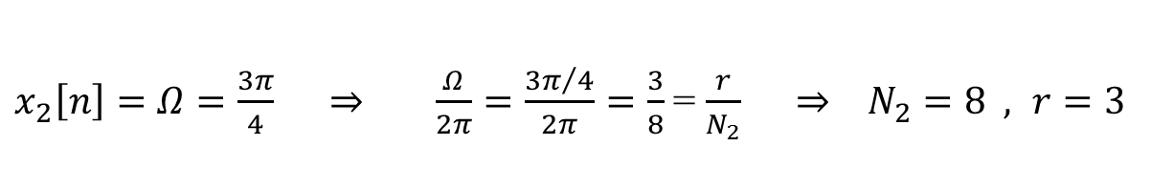
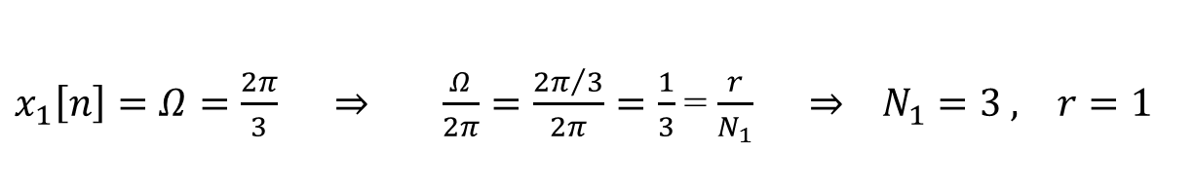
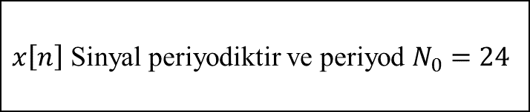




Example 4
$x\left[n\right]= { ⅇ}^{j\left[\frac{2π}{3}\right]n} + ⅇ^{j\left[\frac{3π}{4}\right]n}$ Periyodikmidir . Periyodik ise ($N_{0}= ?$) nedir ?
$$x_{1}\left[n\right]$$
$$+$$
$$x_{2}\left[n\right]$$
$x_{1}\left[n\right]=Ω=\frac{2π}{3} ⇒ \frac{Ω}{2π}=\frac{{2π}/3}{2π}=\frac{1}{3}$ = $\frac{r}{N_{1}} ⇒ N_{1}=3 , r=1$
$x_{1}\left[n\right]$Sinyal periyodiktir ve periyod $N_{1}=3$
$x_{2}\left[n\right]=Ω=\frac{3π}{4} ⇒ \frac{Ω}{2π}=\frac{{3π}/4}{2π}=\frac{3}{8}$ = $\frac{r}{N_{2}} ⇒ N_{2}=8 , r=3$
$x_{2}\left[n\right]$Sinyal periyodiktir ve periyod $N_{2}=8$
$x\left[n\right]$ Sinyal periyodiktir ve periyod $N_{0}=24$
$OKEK$ ($N_{1}$ ${, N}_{2})=OKEK\left(3 , 8\right)=24$

